Slide 1
Открытый урок
Десятичные дроби.
Сложение и вычитание десятичных дробей.
Подготовила : Краснопёрова Л.А.
учитель математики МОУ «Вейделевская СОШ»

Slide 2

Вычислите устно
0,65
5,1
+ 4,35
- 0,25
2,35
5
+ 3
- 0,2
- 2,45
5,35
2,55

Slide 3
Повторим определения:
1.Что называют уравнением ?
2. Что значит решить уравнение?
3. Как складывают и как вычитают
десятичные дроби ?
4. Сформулируйте правило сравнения
десятичных дробей.
5. Сформулируйте правило округления
чисел.

Slide 4
Вставьте пропущенное число
2,1 + =10
+ 0,7 = 3,4
7,9
2,7
Чтобы найти неизвестное слагаемое, надо …
из суммы вычесть известное слагаемое.

Slide 5
- 3,2 = 5,9
Вставьте пропущенное число
9,1
- 5,2 = 6,8
12
Чтобы найти неизвестное уменьшаемое, надо…
сложить вычитаемое и разность.

Slide 6
Вставьте пропущенное число
7,4 - = 1,2
6,2
17,4 - = 12
5,4
Чтобы найти неизвестное вычитаемое, надо …
из уменьшаемого вычесть разность.

Slide 7
«Волшебная сила уравнений»
Начинаем наш рассказ…

Slide 8
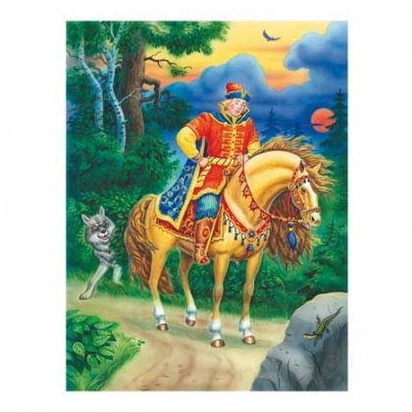
В некотором царстве, в некотором государстве жил-был Иван-царевич.

Slide 9
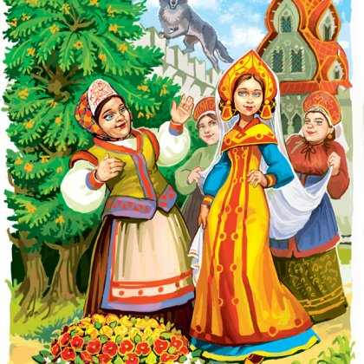
Повстречал как-то Иван-царевич Елену Прекрасную.

Slide 10
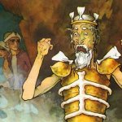
Они полюбили друг друга.
Но злой Кощей Бессмертный похитил Елену Прекрасную.

Slide 11
Иван-царевич поехал выручать свою любимую. Вот подъехал он к реке, а там огромный камень закрыл дорогу на мост. На камне написаны десятичные дроби…

Slide 12
Если их правильно округлить до целых , то камень повернется и освободит дорогу.
5,12; 4,45; 3,78;
9,12; 25,91; 99,99
Помогите Ивану-царевичу!!!

Slide 13
Округлите дроби до целых:
5,12 ≈
14,45 ≈
3,78 ≈
9,12 ≈
25,91 ≈
99,99 ≈
5
14
4
9
26
100

Slide 14
Повернулся камень и исчез с дороги.
5; 14; 4 ;
9 ; 26 ; 100
А Иван-царевич отправился дальше.

Slide 15
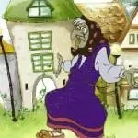
Долго ехал Иван-царевич по лесу, пока дорога не привела его к избушке Бабы Яги.
Баба Яга согласилась помочь Ивану-царевичу, но только при условии, если он расставит в порядке возрастания десятичные дроби, написанные на стенах её избушки.

Slide 16
Расставьте в порядке возрастания числа:
0,911;
3,456;
8,012;
3,956;
8,215;
0,099.
0,099;
0,911;
3,456;
3,956;
8,012;
8,215

Slide 17
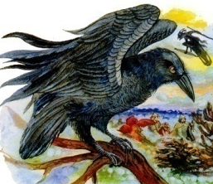
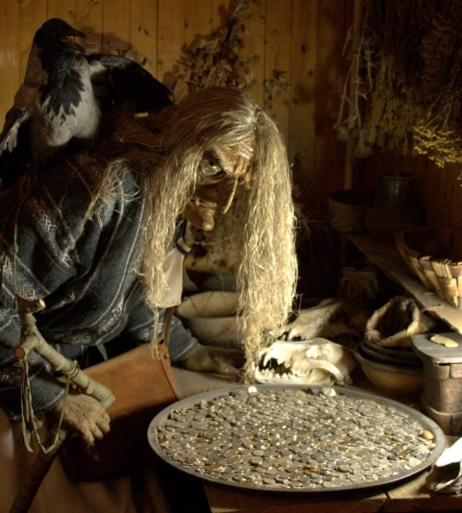
Прощаясь с Иваном-царевичем, Баба Яга рассказала ему о силе корней уравнения:
«Коль нужно тебе какой запор отпереть или закрыть накрепко, произнеси вслух корни уравнения. Мигом исполнится».

Slide 18
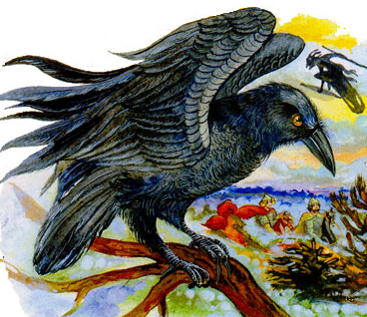
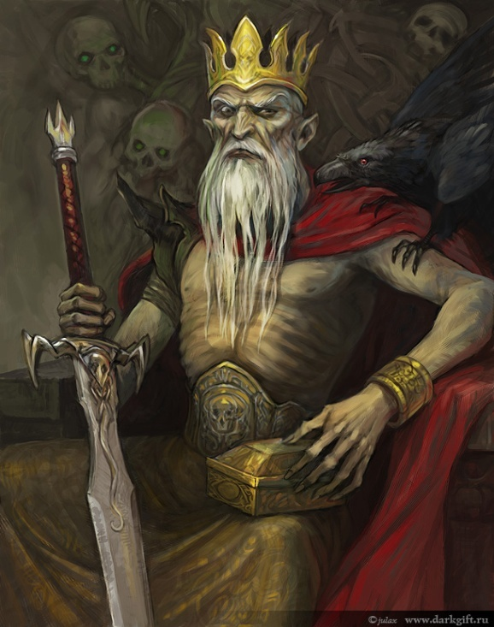
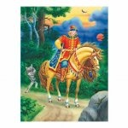
Черный ворон подслушал этот разговор и рассказал обо всем Кощею.
Тот подстерег Ивана-царевича, схватил его и бросил в глубокое подземелье. Замкнул на три замка, а ключи выбросил…

Slide 19

Помогите Ивану-царевичу открыть все замки.
Iк. (2,8 + х) + 3,7 = 13,5
IIк. (5,6 – х) + 3,6 = 4,2
IIIк. ( х +7,6 ) – 3,6 = 7
Физкультминутка

Slide 20
Иван-царевич произнес «волшебные слова», назвал корни всех уравнений.
Двери
подземелья
открылись.
1) х = 7
2) х = 5
3) Х = 3

Slide 21
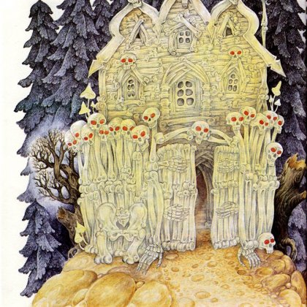
И встал Иван-царевич перед воротами Кощеева царства.
А на воротах написано последнее уравнение:
Иван-царевич решил его устно.
А вы сможете?
15,5 * У = 31

Slide 22
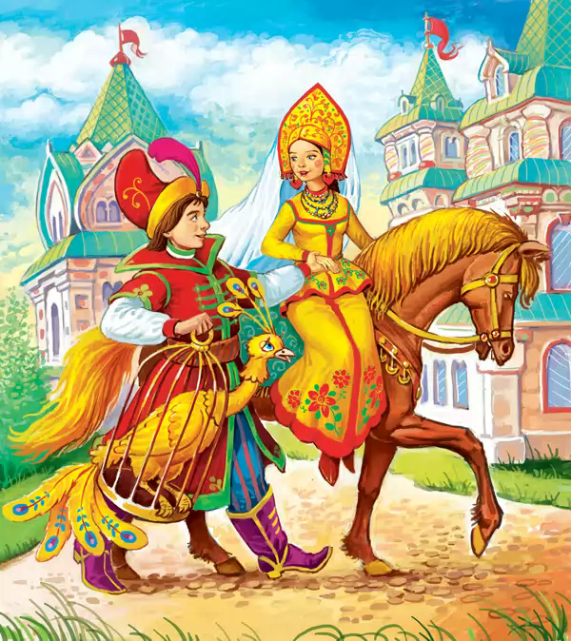
Ворота открылись.
Освободил Иван-царевич Елену Прекрасную...

Slide 23
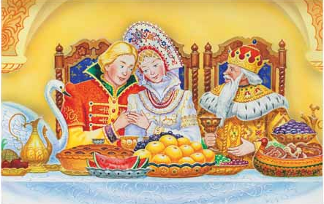
И в тот же день сыграли они свадьбу…
Да здравствует математика!

Slide 24
Самостоятельная работа.
Дополнительное задание.
Вместо звездочки поставьте знак <,= или >так, чтобы получилось верное равенство или неравенство:
1,9 *2,01 0,52 * 0,5200 12,12 * 12,212 3,12 * 3,102 6,32 *63,2 5 * 4,459

Slide 25
1,9 < 2,01
0,52 = 0,5200 12,12 < 12,212
3,12 > 3,102
6,32 < 63,2
5 > 4,459

Slide 26
Рефлексия
1. сегодня я узнал…
2. было интересно…
3. было трудно…
4. я выполнял задания…
5. я понял, что…
6. теперь я могу…
7. я почувствовал, что…
8. я приобрел…
9. я научился…
10. у меня получилось …
11. я смог…
12. я попробую…
13. меня удивило…
14. урок дал мне …
15. мне захотелось…
16. мне понравилось…

Slide 27

На этом наш урок окончен.
Спасибо за внимание !!!

